Slide 1


Slide 2
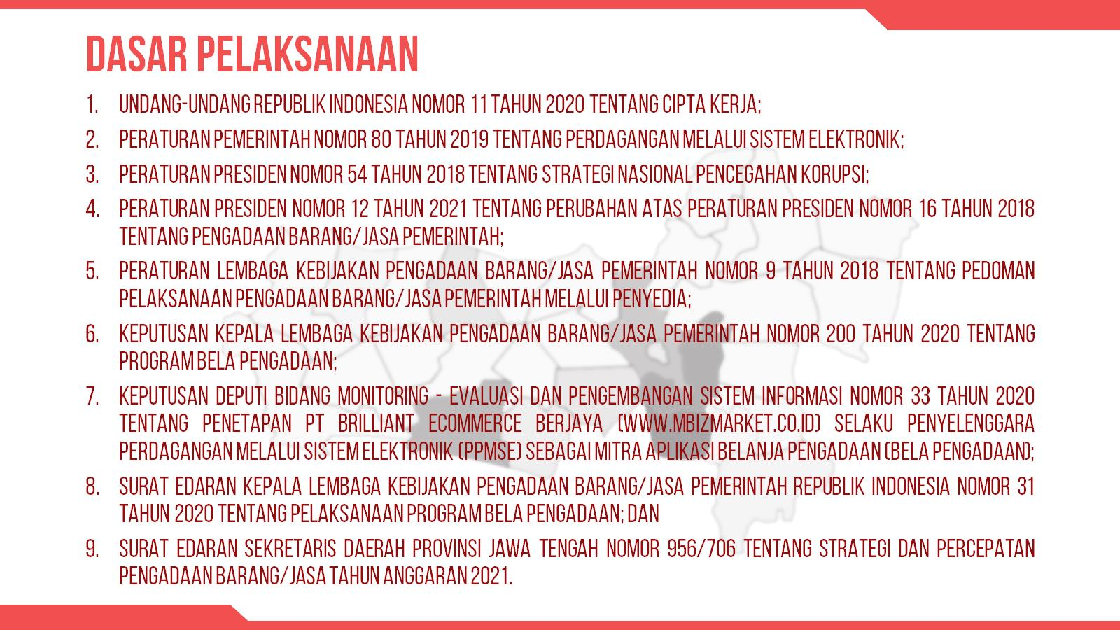
DASAR PELAKSANAAN

Slide 3
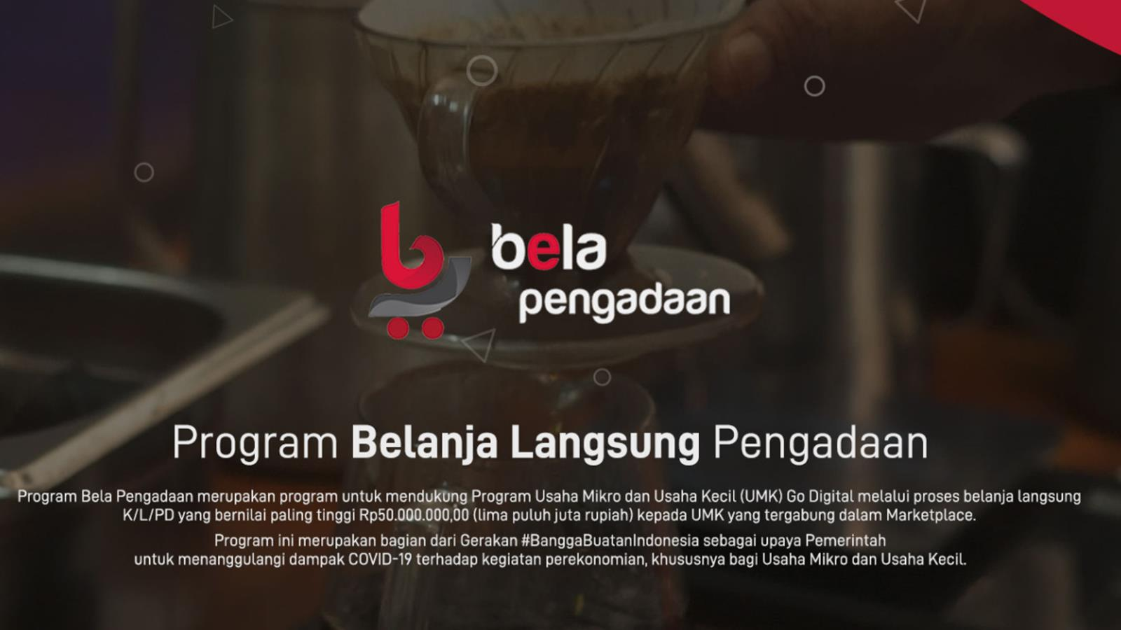

Slide 4
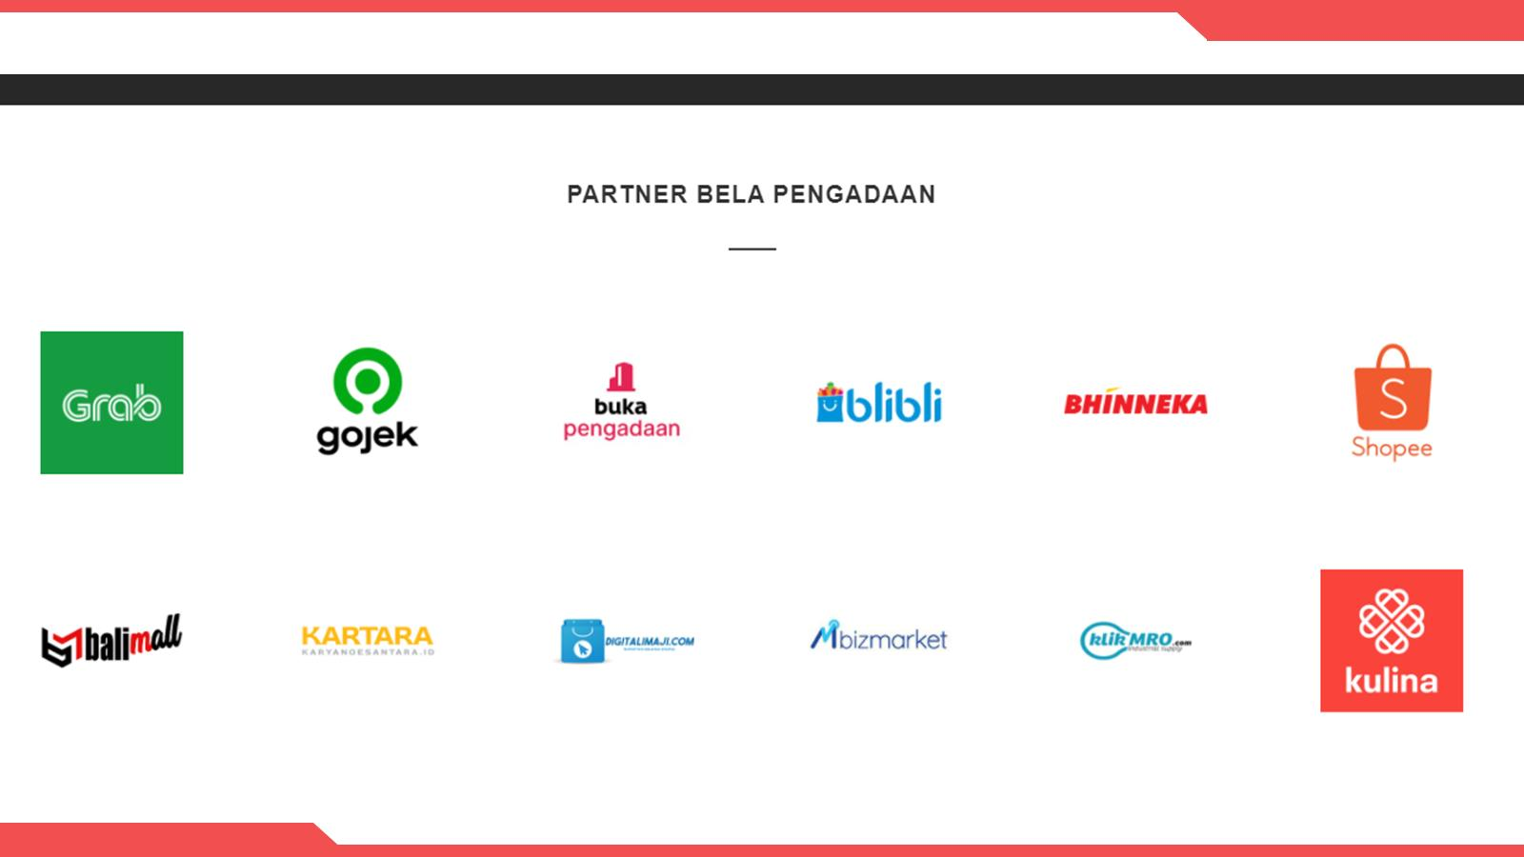

Slide 5
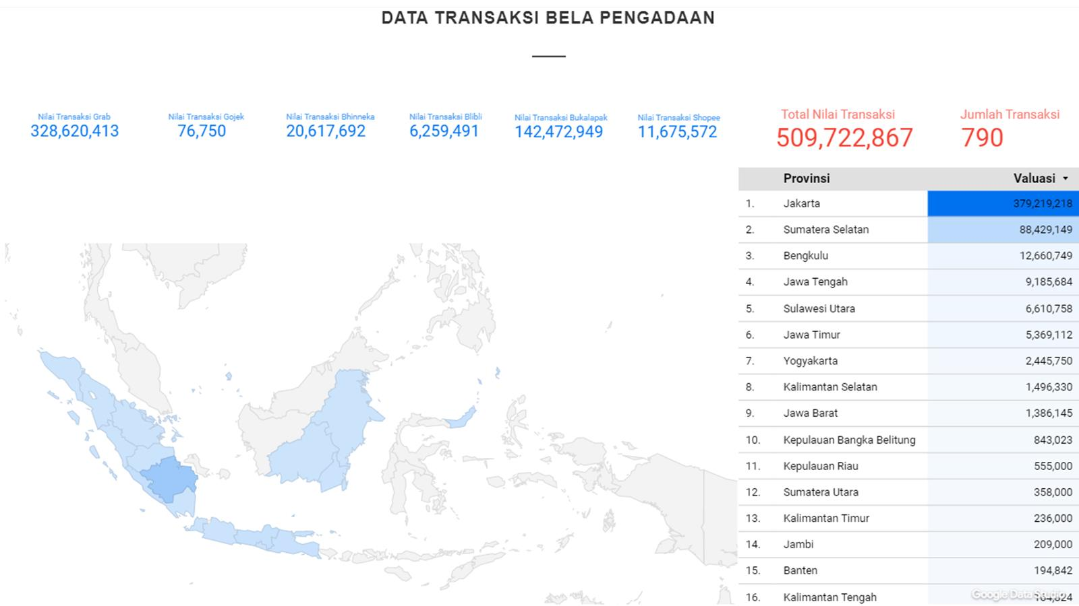

Slide 6
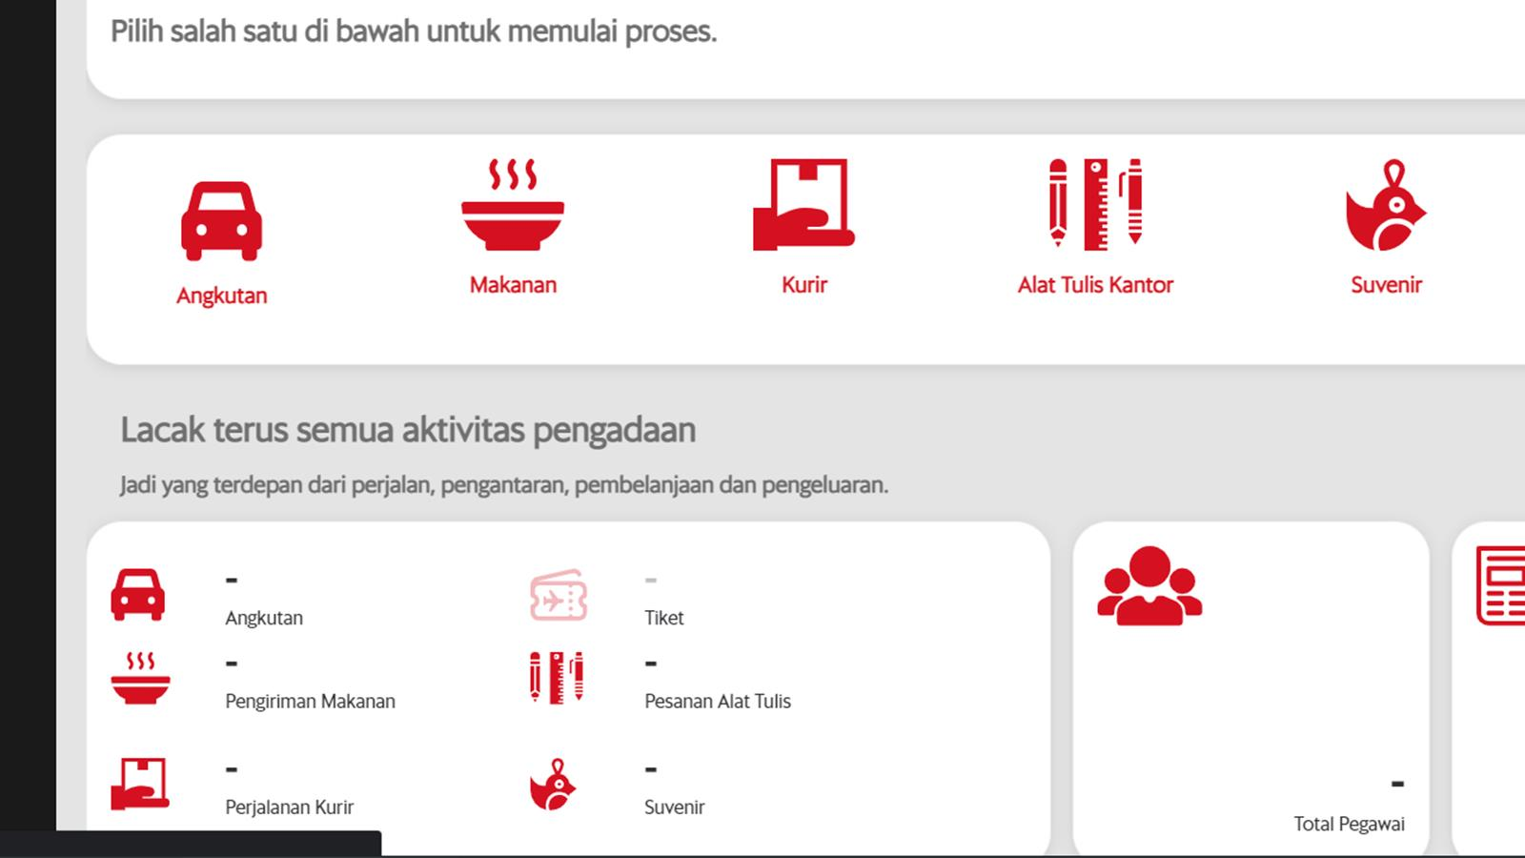

Slide 7

PROGRAM “BLANGKON JATENG”

Slide 8
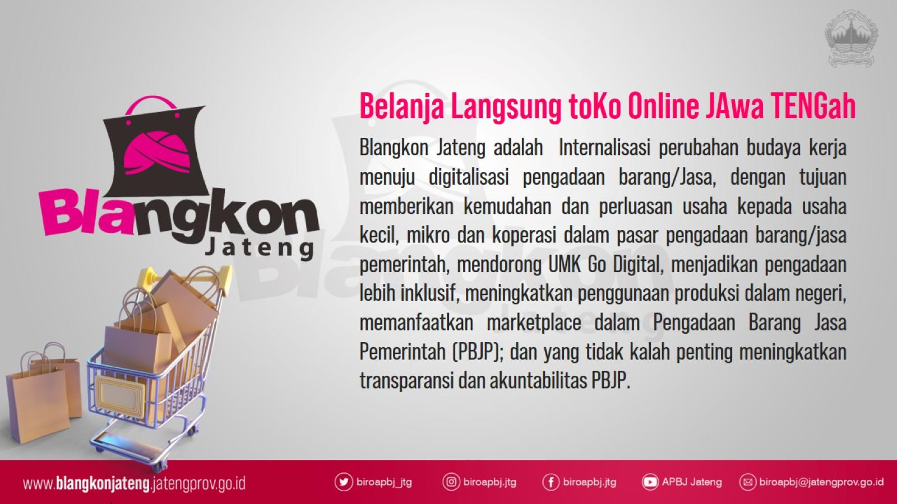

Slide 9
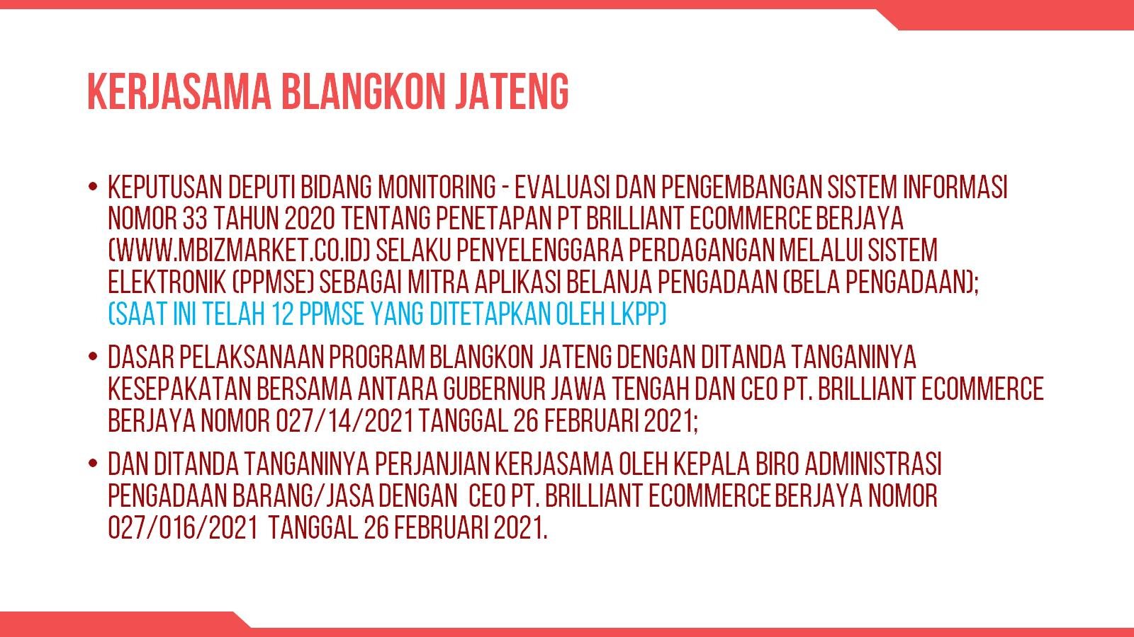
KERJASAMA BLANGKON JATENG

Slide 10
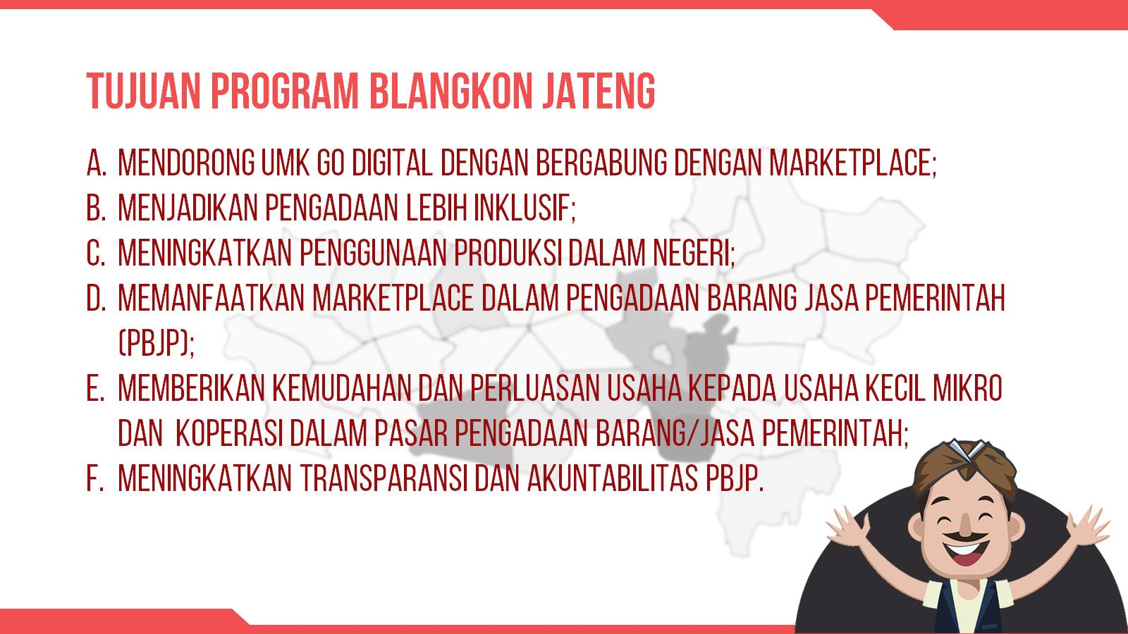
Tujuan Program Blangkon Jateng

Slide 11
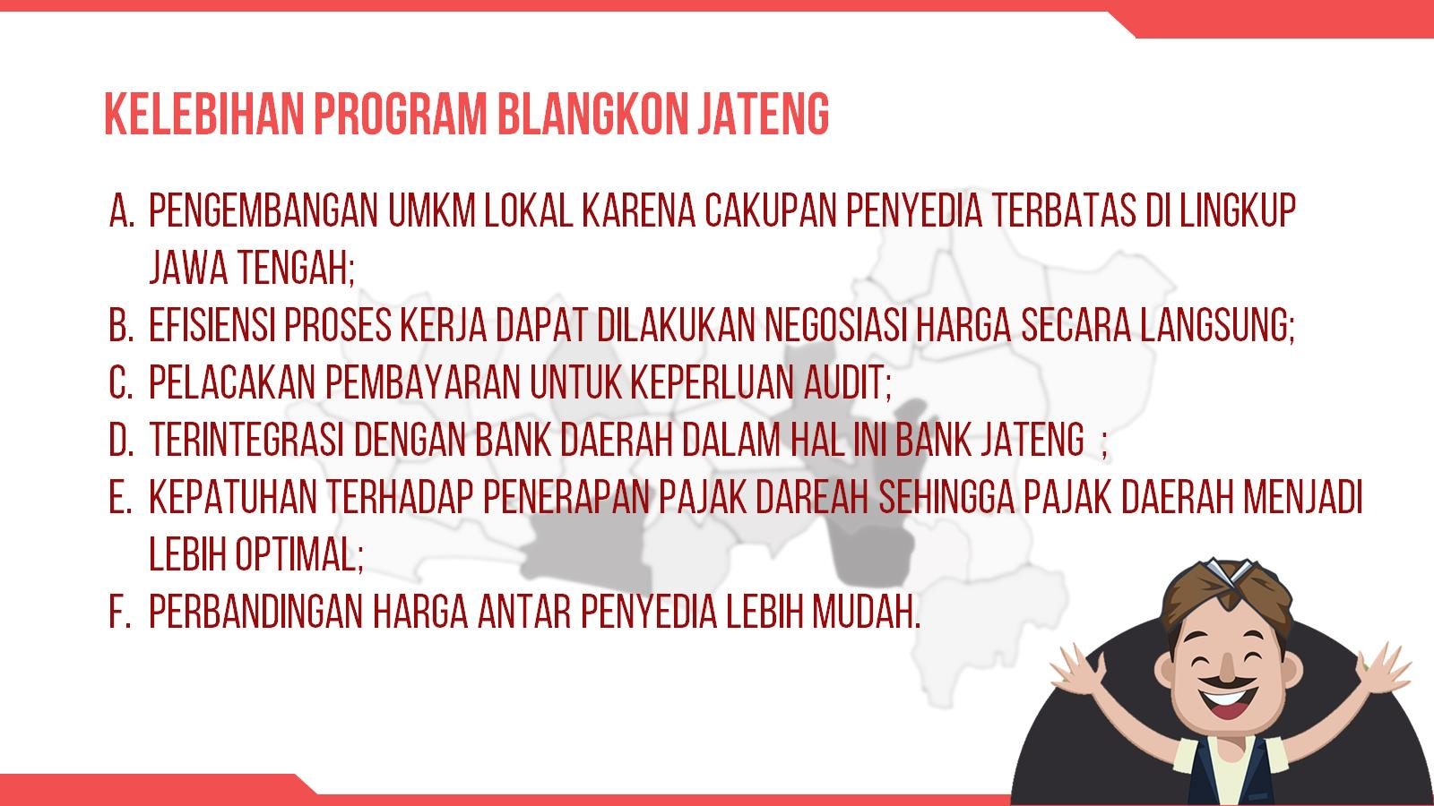

Slide 12
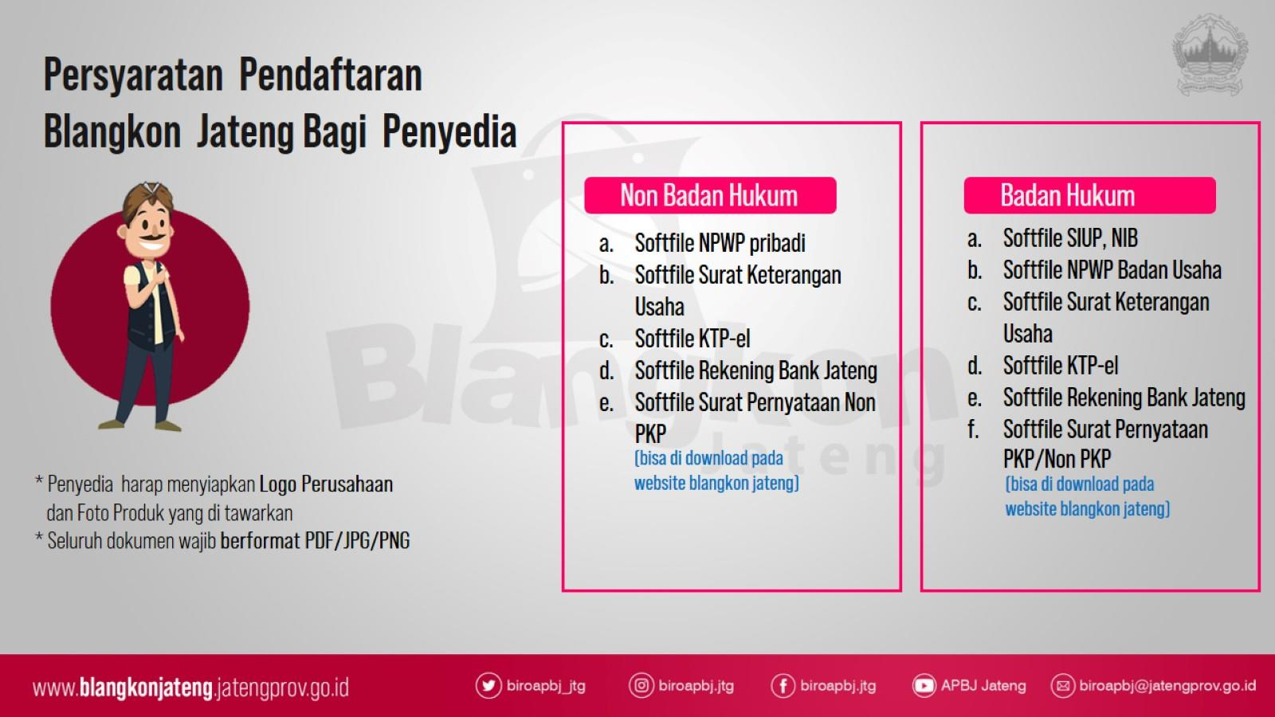

Slide 13
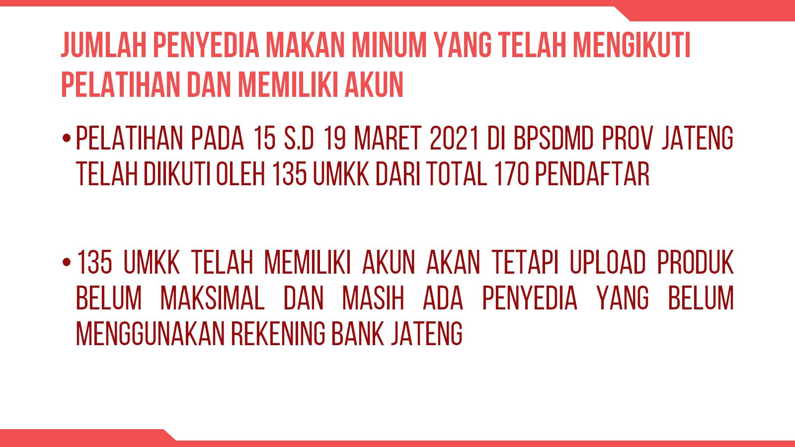
JUMLAH PENYEDIA MAKAN MINUM YANG TELAH MENGIKUTI PELATIHAN DAN MEMILIKI AKUN

Slide 14
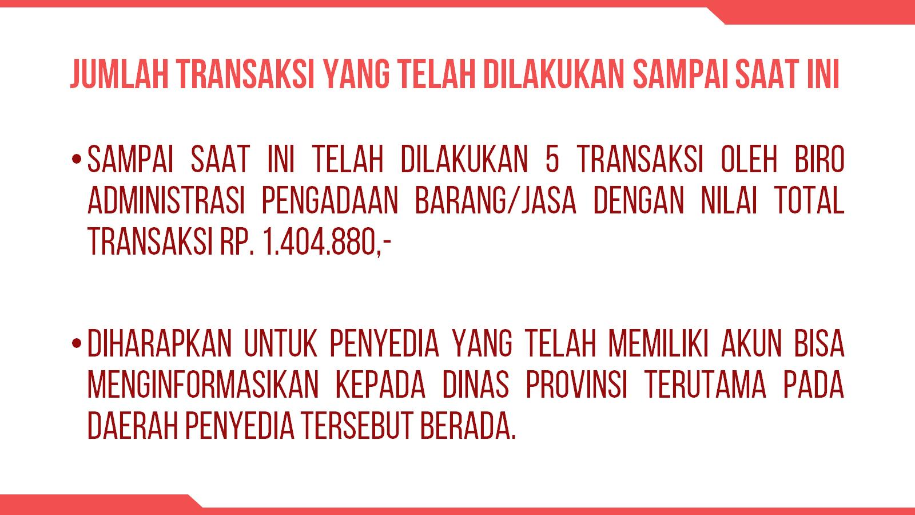
Jumlah transaksi yang telah dilakukan sampai saat ini

Slide 15
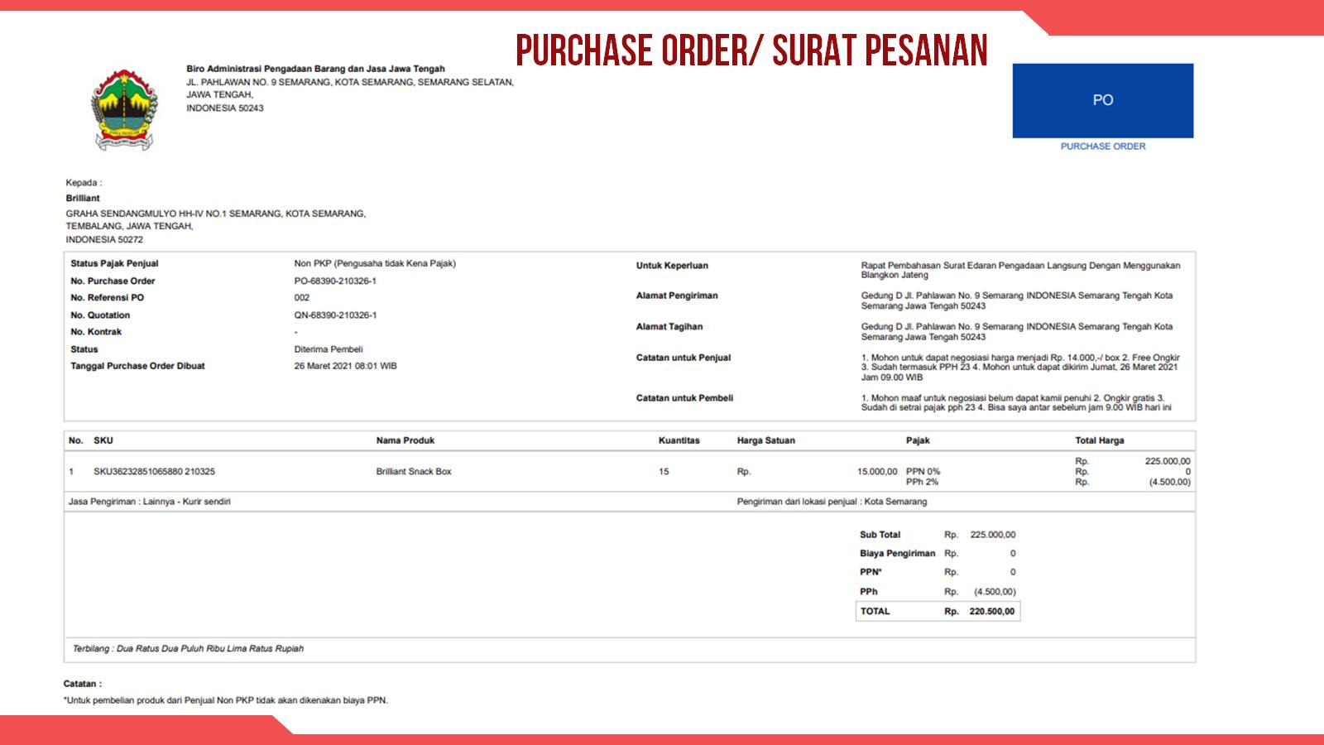

Slide 16
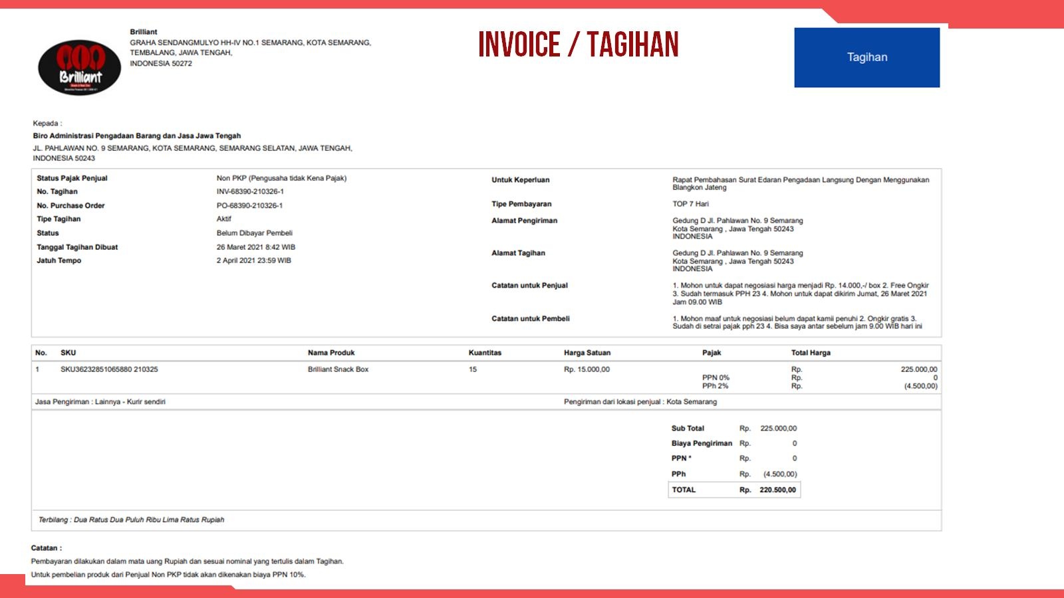

Slide 17

Terima Kasih

